Slide 1
Escola de Hotelaria e Turismo de Portimão
Concelho de Portimão
Nome vulgar: Pintassilgo
Foto da espécie
Nome científico: Carduelis carduelis
Estatuto de conservação: seguro
Alimentação: insetos, aracnídeos
Distribuição Geográfica: Por todo o território continental
Ameaças/curiosidades: Podem juntar-se em bandos até centenas de aves.
Foto da espécie

Slide 2
Escola de Hotelaria e Turismo de Portimão
Concelho de Portimão
Nome vulgar: Melro Preto
Foto da espécie
Nome científico: Turdus Merula
Estatuto de conservação: seguro
Alimentação: inúmeros insetos, anelídeos e uma grande variedade de frutos silvestres.
Distribuição Geográfica: Por todo o território continental
Ameaças/curiosidades: Não é uma espécie ameaçada e é considerada uma ave confiante.
Foto da espécie

Slide 3
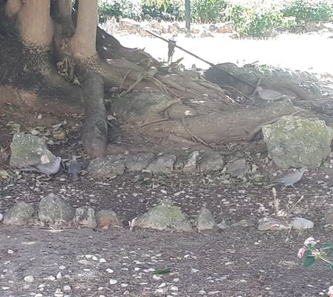
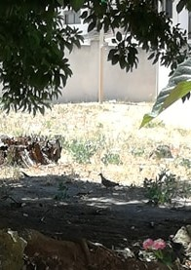
Escola de Hotelaria e Turismo de Portimão
Concelho de Portimão
Nome vulgar: Rola
Foto da espécie
Nome científico: Streptopelia deaocto
Estatuto de conservação: seguro
Alimentação: sementes de plantas espontâneas, insectos e alguns grãos de cereais que encontram no chão.
Distribuição Geográfica: Por todo o território continental, exceto zonas montanhosas.
Ameaças/curiosidades: Há cerca de 20 anos atrás era praticamente inexistente, mas hoje em dia esta ave tem vindo a reproduzir-se abundantemente.
Foto da espécie

Slide 4
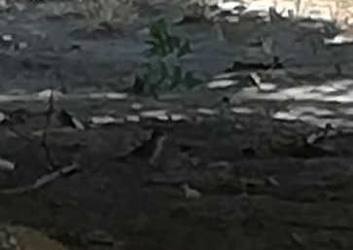
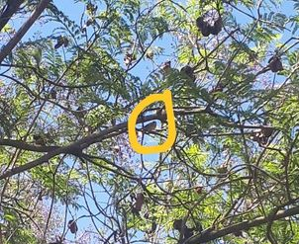
Escola de Hotelaria e Turismo de Portimão
Concelho de Portimão
Nome vulgar: Pardal espanhol
Foto da espécie
Nome científico: Passer hispaniolensis
Estatuto de conservação: seguro
Alimentação: sementes, flores, insectos, brotos de árvores e restos de alimentos deixados pelos seres humanos.
Distribuição Geográfica: Por todo o território continental, embora a asua distribuição não seja constante.
Ameaças/curiosidades: No Inverno, as cores desta ave encontram-se mais apagadas e a sua identificação é um pouco mais difícil.
Foto da espécie

